Slide 1
tsanger测试机使用说明

Slide 2
正式机配置
ComputeNode1
Login-0-2
uwsgi/nginx
ComputeNode2
WPM
uwsgi/nginx
ComputeNode3
WEB
nginx proxy
Login-0-3
WPM
ComputeNode4
instant-02
uwsgi/nginx
。。。
WPM
ComputeNode60

Slide 3
tsanger测试机配置：预发布测试/压力测试
ComputeNode1
Login-0-4
uwsgi/nginx
ComputeNode2
WPM
uwsgi/nginx
ComputeNode3
WEB
nginx proxy
Login-0-5
WPM
ComputeNode4
instant-06
uwsgi/nginx
。。。
WPM
ComputeNode20

Slide 4
tsg开发机配置
ComputeNode1
ComputeNode2
WEB
Login-0-1/102
uwsgi
ComputeNode3
WPM
ComputeNode4
。。。
ComputeNode20

Slide 5
tsanger测试机使用—适用人员
tsanger测试机主要用于测试人员以及产品线同事进行数据/效果核查以及压力测试
开发人员不要使用tsanger测试自己正在开发中的代码

Slide 6
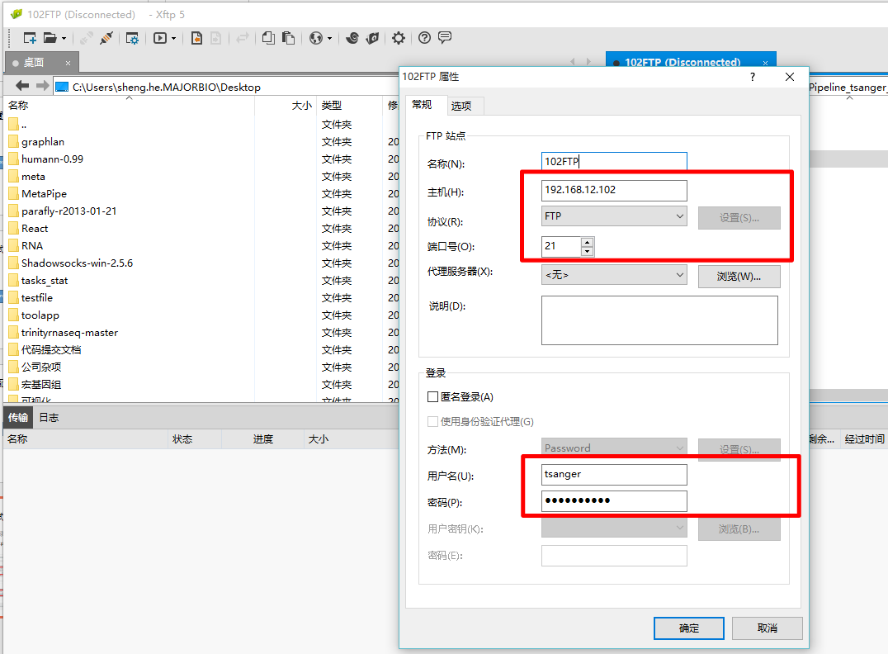
tsanger测试机使用—登录
不可使用ssh登录
使用ftp：
IP: 192.168.12.102
用户：tsanger
密码：tsanger123

Slide 7
tsanger测试机使用—代码上传
软件不需要二次安装，与sanger-dev/app共用
仅上传自己开发完成的代码文件到对应目录

Slide 8
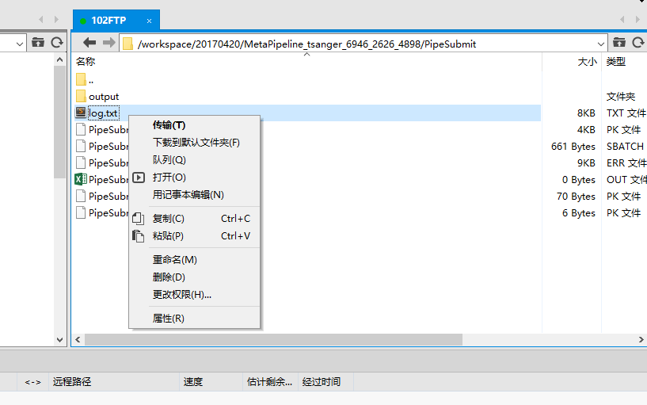
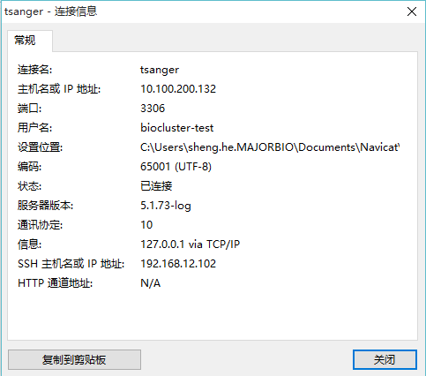
tsanger测试机使用—日志查看
下载日志文件到本地查看
mysql查询错误

Slide 9
web模块自动加载机制说明

Slide 10
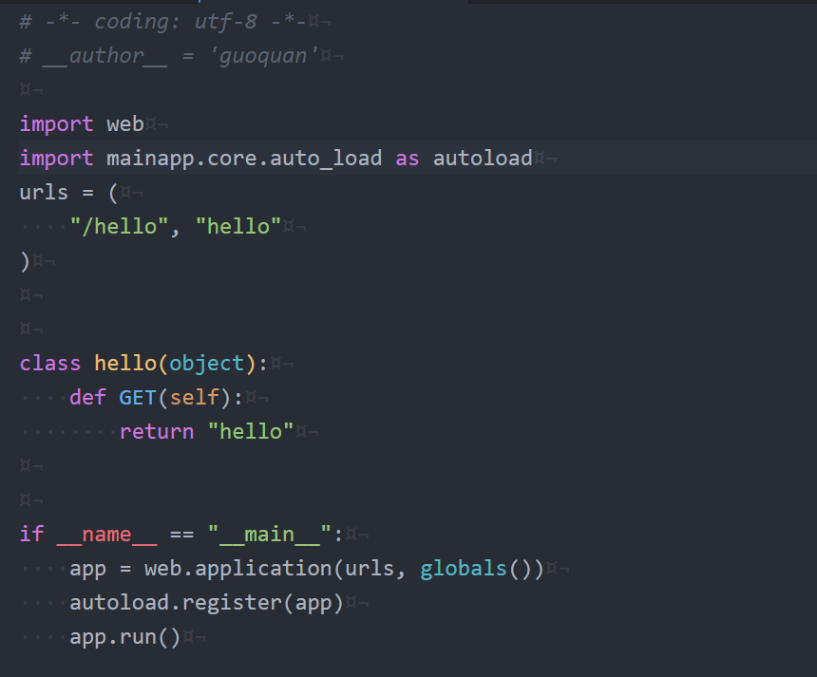
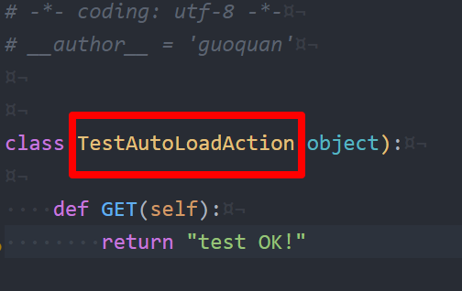
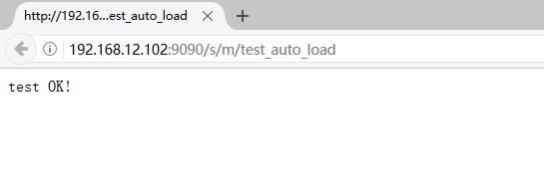
效果
main.py/mian_wsgi.py中不需要要写任何url
webroot\mainapp\controllers\submit\meta\test_auto_load.py

Slide 11
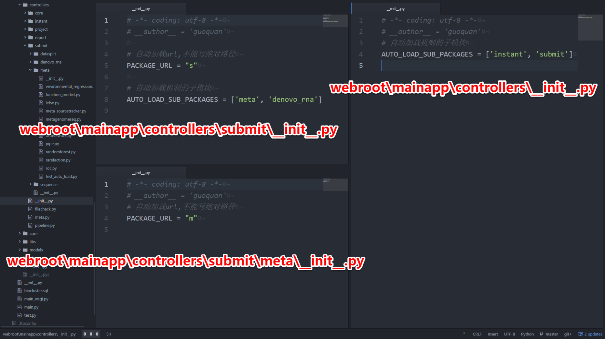
说明

Slide 12
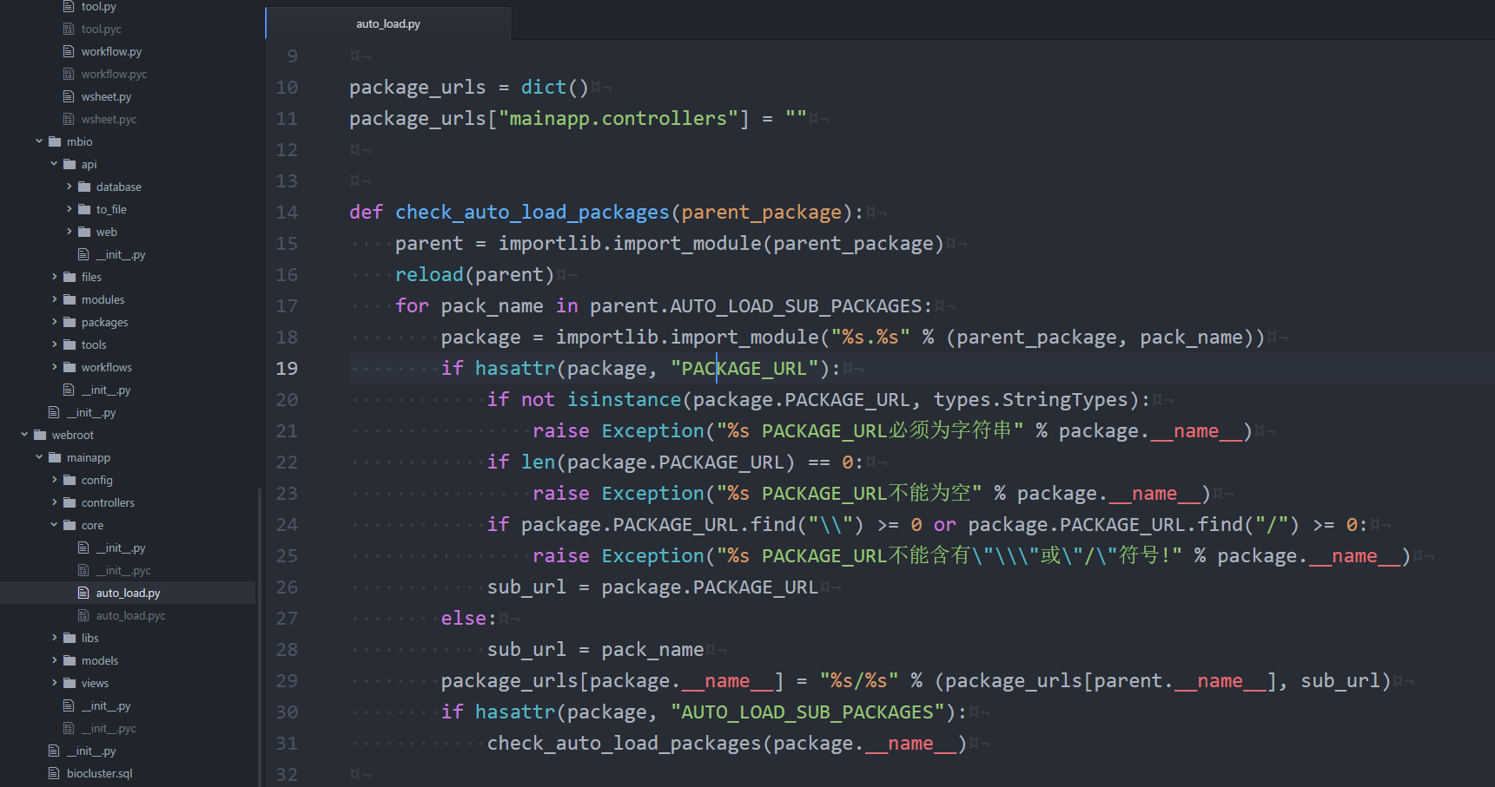
解释

Slide 13
Mongo数据库使用说明

Slide 14
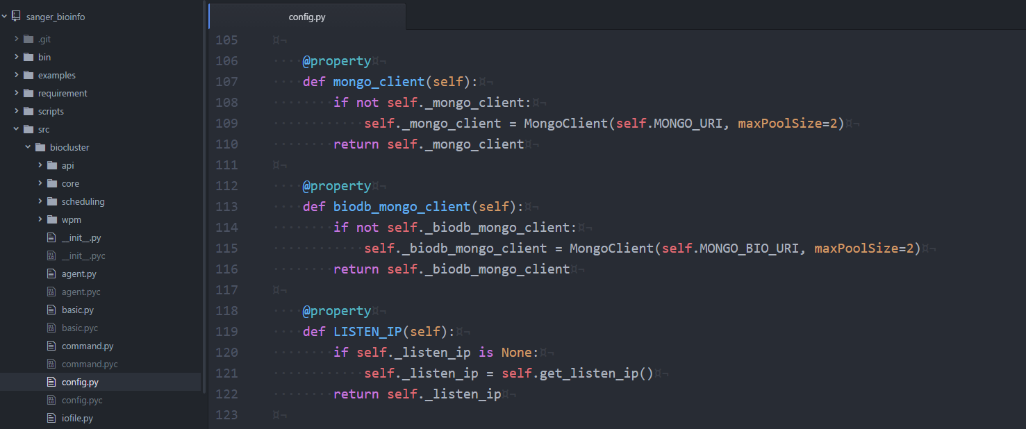
mbio目录下模块

Slide 15
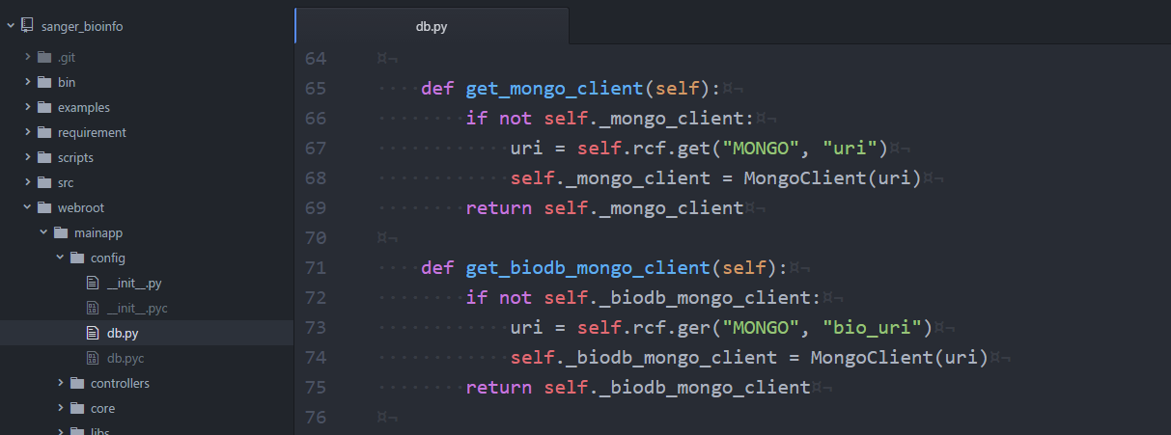
webroot目录下接口

